Slide 1





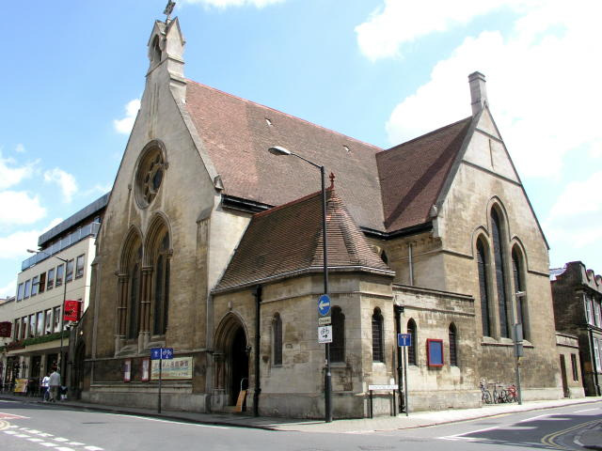
在社会中的见證(提多3:1-8)
剑桥华人基督教会
韦焜墀牧师
2014-9-28
Cambridge Chinese Christian Church

Slide 2

多3:1你要题醒众人、叫他们顺服作官的、掌权的、遵他的命、豫备行各样的善事．
多3:2不要毁谤、不要争竞、总要和平、向众人大显温柔。
多3:3我们从前也是无知、悖逆、受迷惑、服事各样私慾和宴乐、常存恶毒嫉妒的心、是可恨的、又是彼此相恨。

Slide 3
多3:4但到了神我们救主的恩慈、和他向人所施的慈爱显明的时候、
多3:5他便救了我们、并不是因我们自己所行的义、乃是照他的怜悯、藉著重生的洗、和圣灵的更新。
多3:6圣灵就是神藉著耶稣基督我们救主、厚厚浇灌在我们身上的.

Slide 4
多3:7好叫我们因他的恩得称为义、可以凭著永生的盼望成为後嗣。
多3:8这话是可信的、我也愿你把这些事、切切实实的讲明、使那些已信神的人、留心作正经事业。〔或作留心行善〕这都是美事、并且与人有益。

Slide 5
在社会中的见證(提多3:1-8)

Slide 6
在社会中的见證
(提多3:1-8)
多3:1 你要题醒众人、
多3:8 这话是可信的、我也愿你把这些事、切切实实的讲明、

Slide 7
在社会中的见證
(提多3:1-8)
1. 与作官的、
掌权者的关係
社交
慈惠事工

Slide 8
在社会中的见證
(提多3:1-8)
不一样的社会关怀

Slide 9
在社会中的见證
(提多3:1-8)
1.与作官的、
掌权者的关係

Slide 10
多3:1你要题醒众人、叫他们顺服作官的、掌权的、遵他的命、豫备行各样的善事．
多3:2不要毁谤、不要争竞、总要和平、向众人大显温柔。

Slide 11

多3:1-2 叫他们顺服作官的、掌权的、遵他的命、
顺服 G5293 hustassesthai
尊重、支持
对方所负的责任

Slide 12
顺服=尊重支持对方所负的责任
教会中：弗5:21
又当存敬畏基督的心、
彼此顺服。

Slide 13
顺服=尊重支持对方所负的责任
弗5:22
你们作妻子的、当顺服自己的丈夫、

Slide 14
顺服≠ 听从
弗6:5
你们作僕人的、要惧怕战兢、用诚实的心听从你们肉身的主人、

Slide 15
顺服≠ 听从
弗6:1
你们作儿女的、要在主里听从父母、

Slide 16
顺服≠ 听从
听从是本自
主权拥有的关係，
但顺服则是
尊重支持对方所负的责任。

Slide 17
遵他的命
G3980 peitharchew 认同领导
徒5:29 彼得和众使徒回答说、顺从神、不顺从人、是应当的。
徒5:32 我们为这事作见證.神赐给顺从之人的圣灵、也为这事作见證。

Slide 18
顺服... 遵命
在神给予的责任事奉範围中的尊重和支持。

Slide 19
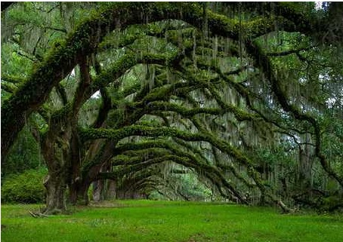
提前2:1-3
我劝你第一要为万人恳求、祷告、代求、祝谢。2 为君王和一切在位的也该如此．使我们可以敬虔端正、平安无事的度日。3 这是好的、在神我们救主面前可蒙悦纳。

Slide 20
罗13:1-7
在上有权柄的、人人当顺服他．因为没有权柄不是出於神的．凡掌权的都是神所命的。2 所以抗拒掌权的、就是抗拒神的命．抗拒的必自取刑罚。

Slide 21
3 作官的原不是叫行善的惧怕、乃是叫作恶的惧怕。… 4 因为他是神的用人、是与你有益的。你若作恶、却当惧怕．因为他不是空空的佩剑．他是神的用人、是伸冤的、刑罚那作恶的。5 所以你们必须顺服、不但是因为刑罚、也是因为良心。

Slide 22
6 你们纳粮、也为这个缘故．因他们是神的差役、常常特管这事。7 凡人所当得的、就给他．当得粮的、给他纳粮．当得税的、给他上税．当惧怕的、惧怕他．当恭敬的、恭敬他。

Slide 23
太22:17-21
请告诉我们、你的意见如何.
纳税给该撒、可以不可以。
21 耶稣说、这样、该撒的物当归给该撒、神的物当归给神。

Slide 24
在社会中的见證
(提多3:1-8)
社交

Slide 25
多3:2-5
不要毁谤、不要争竞、总要和平、向众人大显温柔。3 我们从前也是无知、悖逆、受迷惑、服事各样私慾和宴乐、常存恶毒嫉妒的心、是可恨的、又是彼此相恨。4但到了神我们救主的恩慈、和他向人所施的慈爱显明的时候、

Slide 26
5他便救了我们、并不是因我们自己所行的义、乃是照他的怜悯、藉著重生的洗、和圣灵的更新。

Slide 27
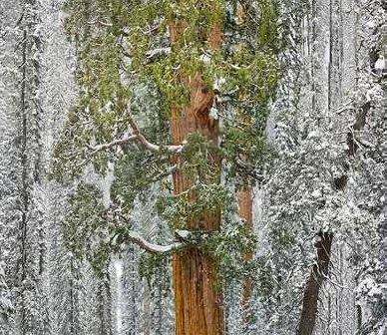
多3:2-5
不要毁谤、不要争竞、
总要和平、
向众人大显温柔。

Slide 28
3 我们从前也是无知、 悖逆、受迷惑、服事各样私慾和宴乐、常存恶毒嫉妒的心、是可恨的、又是彼此相恨。

Slide 29
弗2:2-3
那时、你们在其中行事为人随从今世的风俗、
顺服空中掌权者的首领、就是现今在悖逆之子心中运行的邪灵.
我们从前也都在他们中间、放纵肉体的私慾、随著肉体和心中所喜好的去行、

Slide 30
我们相信主，
在圣灵里重生
成为新造的人，
叫我们与神和好，
也能与人和睦

Slide 31
弗2:14-16
因他使[是]我们和睦、将两下合而为一、拆毁了中间隔断的墙．15 而且以自己的身体、废掉冤仇、为要将两下、藉著自己造成一个新人、如此便成就了和睦．

Slide 32
16 既在十字架上灭了冤仇、便藉这十字架、使两下归为一体、与神和好了．

Slide 33
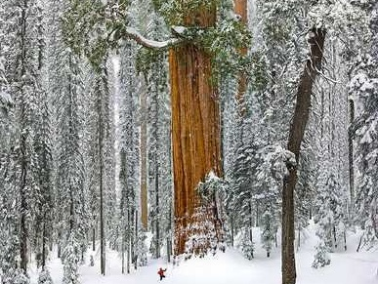
罗12:17-18
不要以恶报恶、
众人以为美的事、要留心去作。
18 若是能行、总要尽力与众人和睦 ．

Slide 34
在社会中的见證
(提多3:1-8)
3.慈惠事工

Slide 35
多3:8
…使那些已信神的人、留心作正经事业。〔或作留心行善〕这都是美事、并且与人有益。

Slide 36
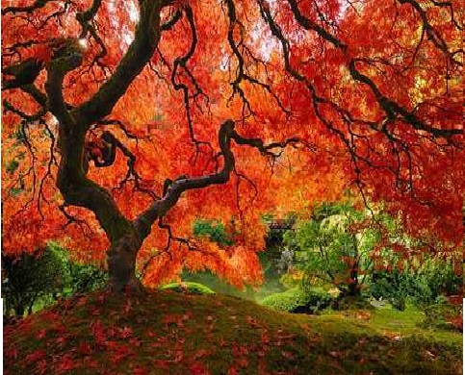
基督教与
医疗
教育
扶贫

Slide 37
徒20:35
我凡事给你们作榜样、
叫你们知道、应当这样劳苦、
扶助软弱的人、
又当记念主耶稣的话、说、
施比受更为有福。

Slide 38
弗4:28
从前偷窃的、不要再偷．
总要劳力亲手作正经事、
就可有馀、分给那缺少的人。

Slide 39
在社会中的见證
(提多3:1-8)
不一样的社会关怀

Slide 40
多3:5-7
他便救了我们、乃是照他的怜悯、藉著重生的洗、和圣灵的更新。6圣灵就是神藉著耶稣基督我们救主、厚厚浇灌在我们身上的．7好叫我们因他的恩得称为义、可以凭著永生的盼望成为后嗣。

Slide 41
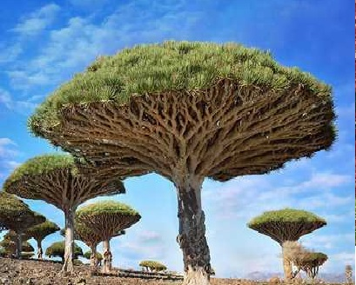
多3:5 …藉著重生的洗、
和圣灵的更新
6圣灵就是神藉著耶稣基督我们救主、厚厚浇灌在我们身上的.

Slide 42
太5:13-16
你们是世上的盐．
14 你们是世上的光．
16 你们的光也当这样照在人前、叫他们看见你们的好行为、便将荣耀归给你们在天上的父。

Slide 43
帖后2:2-13
那日子以前、必有沉沦之子、显露出来．6 现在你们也知道那拦阻他的是什么、7 因为那不法的隐意已经发动．只是现在有一个拦阻的、..

Slide 44
13 主所爱的弟兄们哪、我们本该常为你们感谢神．因为他从起初拣选了你们、叫你们因信真道、又被圣灵感动成为圣洁、能以得救。

Slide 45
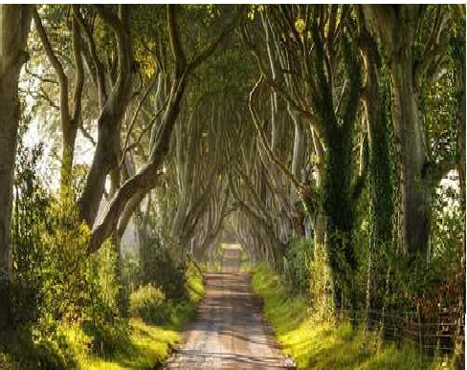
林后4:5-7
我们原不是传自己、乃是传基督耶稣为主、并且自己因耶稣作你们的僕人。6 那吩咐光从黑暗里照出来的神、已经照在我们心里、叫我们得知神荣耀的光、显在耶稣基督的面上。

Slide 46
7 我们有这宝贝放在瓦器里、要显明这莫大的能力、是出於神、不是出於我们。主的灵变成的。

Slide 47
林后3:18
我们众人既然敞著脸、
得以看见主的荣光、
好像从镜子里返照、
就变成主的形状、
荣上加荣、
如同从主的灵变成的。

Slide 48


Slide 54
在社会中的见證(提多3:1-8)

